Slide 1

UNIVERSIDAD DE GRANADA
PROYECTO: SPAINEASY
BO, CHEN
TAHIR, ANAS
CORDERO, XIMENA
Notes:
Drag Picture and Send to Back
‹#›

Slide 2





ÍNDICE
CLOUD BURSTING
1. Tareas y Actividades elegida
2. Observación de usuarios
0. Introducción
3. Informe de evaluación
4. PaginaWeb
5. Conclusión
‹#›
Notes:
‹#›

Slide 3
INTRODUCCIÓN
Notes:
Drag Picture and Send to Back
‹#›

Slide 4
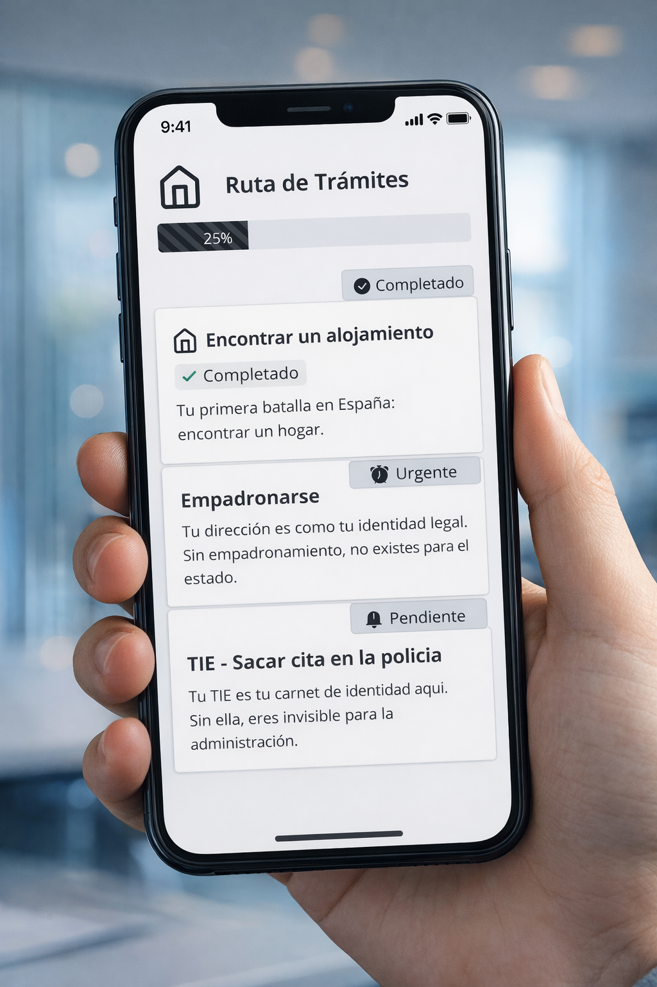
INTRODUCCIÓN
PROYECTO: SPAINEASY
PROBLEMA
Al llegar a España, los estudiantes internacionales deben realizar varios trámites en poco tiempo, pero la información suele estar dispersa, poco clara y no adaptada a cada situación personal.
SOLUCIÓN
SpainEasy es una aplicación móvil que organiza esos primeros pasos y guía al estudiante con una ruta clara de trámites. Además de apoyo profesional y de la comunidad.
‹#›

Slide 5

1.Tareas y Actividades elegidas
Notes:
‹#›

Slide 6
Las tareas elegidas
1
2
3
4
5
Consultar información sobre trámites
Solicitar ayuda presencial
Usar el chatbot básico
Registrar un nuevo usuario
Finalizar
sesión
‹#›
Notes:
En conjunto, todas las ventajas anteriores contribuyen a una mejor gestión de los recursos.
Al separar la carga habitual de los picos temporales, se reduce la sobrecarga en los sistemas locales y se aprovecha la infraestructura de forma más eficiente, mejorando el rendimiento general y evitando el desperdicio de recursos.

Slide 7
Por qué elegimos estas tareas ?
Elegimos estas cinco tareas porque:
Son acciones que los usuarios hacen muchas veces en Spain Easy.
Son acciones muy básicas, así que nos ayudan a ver si la app es fácil de usar.
Cada tarea está en una parte diferente de la aplicación, y eso nos permite revisar varias secciones y comprobar que todo sea claro y esté bien organizado.
‹#›
Notes:
‹#›

Slide 8
2. Observación
Notes:
‹#›

Slide 9
Observación
‘‘
TAHIR, ANAS
facilitador
& usuario
‘‘
BO CHEN
Observador
& usuario
‘‘
CORDERO, XIMENA
Usuario
’’
’’
’’
‹#›
10

Slide 10



Observación
Registrar #01
Ayuda#03
- Dificultad
- Severidad: 4
- Importancia: 4
- Succes parcial
- Severidad: 2
- Importancia: 5
Información gratuita#02
Cerrar Session #04
- Succes parcial
- Severidad: 2
- Importancia: 5
- Succes parcial
- Severidad: 1
- Importancia: 4
‹#›

Slide 11
3. Informe de evaluación
Notes:
‹#›

Slide 12
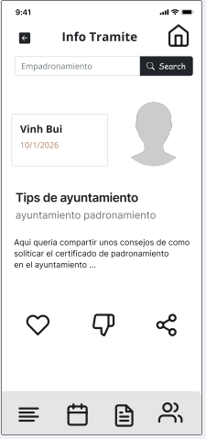
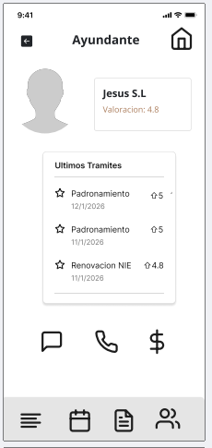
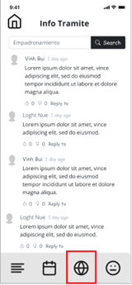
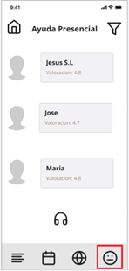
Informe de evaluación
Primer ronda - Desarrolladores
Falta claridad de ayuda personal y información gratuita
.
Incompleta de funcionalidad y enlaces entre vistas
‹#›

Slide 13
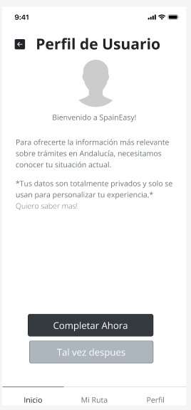
Informe de evaluación
Segunda ronda - Futuro usuario
Proceso de registro - Generar primera ruta
Necesidad
Secuencial
Dificultad de entender
Dificultad de leer información en algunas vistas
Alternativa
Paralela
Mis trámites
‹#›

Slide 14
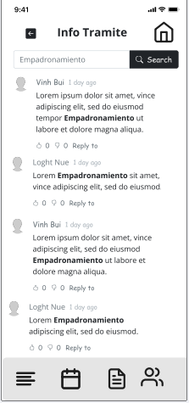
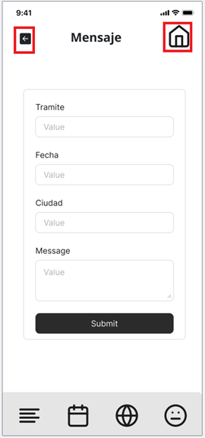
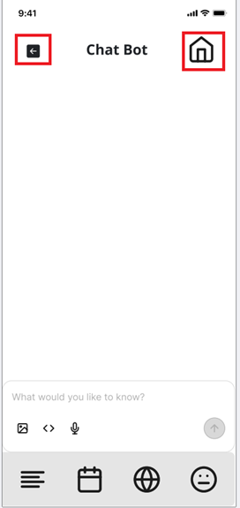
Informe de evaluación
Tercera ronda - Otros usuarios
Conflicto entre HOME y ATRÁS
Problemas en la función de búsqueda de información
‹#›

Slide 15
4. Página Web
Notes:
‹#›

Slide 16
PÁGINA WEB
PROYECTO: SPAINEASY
HERO
QUE INCLUYE
Introduce la app y su propósito de forma clara y visual.
Funciones clave mostradas con pantallas reales de la app.
PROBLEMA
EXPERIENCIA DE USO
Llegar a un nuevo país implica trámites confusos y desordenados.
Interfaz simple pensada para guiar sin confundir.
SOLUCIÓN
CIERRE
SpainEasy organiza los trámites en una ruta clara y personalizada.
Llamada a la acción para empezar a usar SpainEasy.
https://corxime.wixsite.com/spaineasy
‹#›

Slide 17
5. Conclusión
Notes:
‹#›

Slide 18
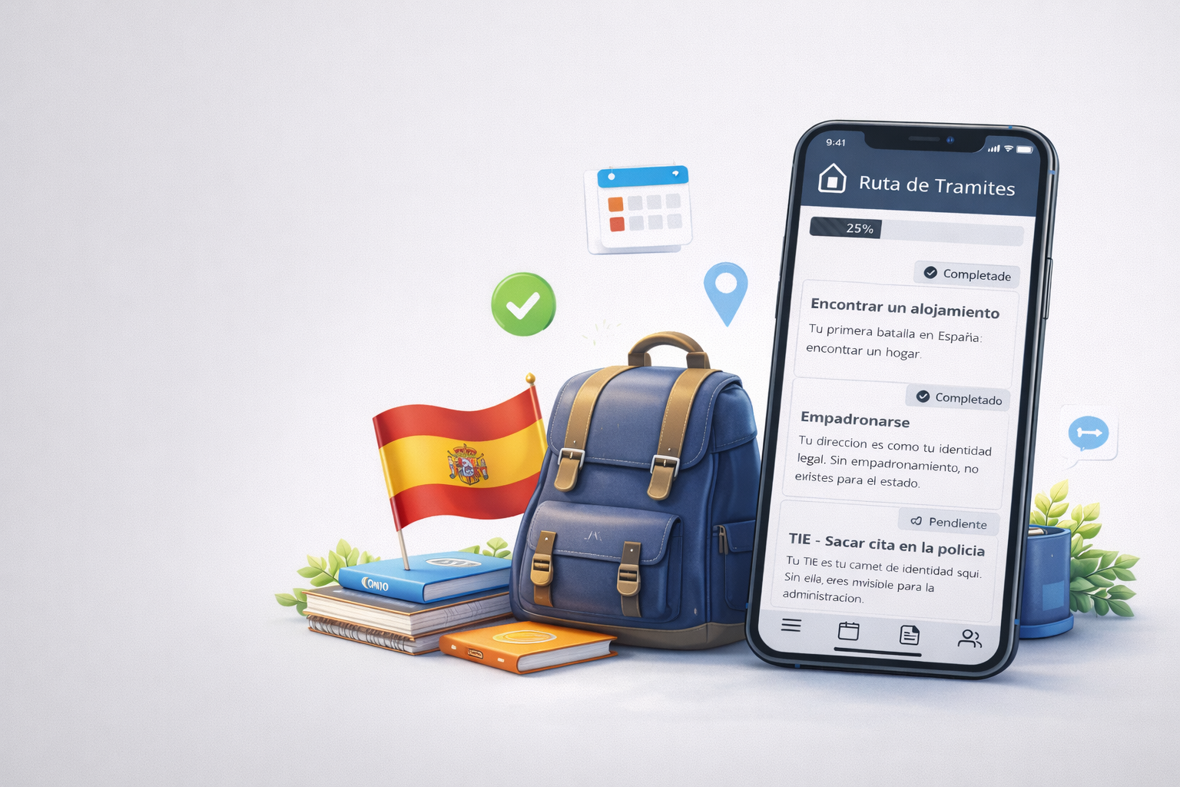
CONCLUSIÓN
PROYECTO: SPAINEASY
DESCRIPCIÓN
SpainEasy aborda un problema real: la desorientación de los estudiantes internacionales al llegar a España. Mediante una app y una web claras, convierte información dispersa en una ruta guiada y personalizada. El proyecto muestra cómo el diseño centrado en el usuario puede simplificar procesos complejos y acompañar al estudiante desde el primer día.
‹#›

Slide 19
GRACIAS POR SU ATENCIÓN
PUEDEN HACER PREGUNTAS SI LO DESEAN.
Notes:
‹#›

